Slide 1
SYSTEM PROGRAMMING
ANT AND GRASSHOPPER
DECEMBER 19TH, 2018

Slide 2
INDEX
팀원소개
프로젝트
주제
프로그램
설명
실행 영상
Q&A

Slide 3
TEAM MEMBERS
2014105042
서재오
2017110412
황수빈
2014105065
윤원철
2014105033
박동진

Slide 4
TEAM MEMBERS
서재오
황수빈
윤원철
박동진
TEAM LEADER
SCHEDULER
파이널 리포트 제작
DEVELOPMENT
최종 PPT 제작
DEVELOPMENT LEADER
최종 발표

Slide 5
PROJECT TOPIC
다중 접속 채팅프로그램

Slide 6
PROGRAM DESIGN
Sever
Client
Client
Client
Client

Slide 7
PROGRAM DESIGN – server
Multiprocess 기반 서버
Client
Sever
Client
Client

Slide 8
PROGRAM DESIGN – server
select() 함수를 이용한 Multiplexing 기반 서버
Client
Sever
Client

Slide 9

PROGRAM DESIGN - client
TREAD 생성 -> 입력과 출력 분할
Curses 라이브러리
화면 출력
Client
READ
Sever
Client
WRITE

Slide 10
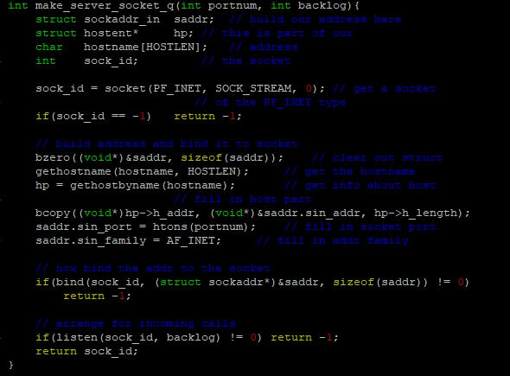
PROGRAM IMPLEMENT - server
Socket 생성
bind
listen

Slide 11
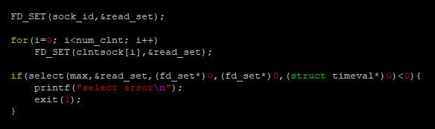
PROGRAM IMPLEMENT - server
관찰할 fd 등록
관찰 대상 중 변화가 있는 fd가 있을 때까지 대기

Slide 12
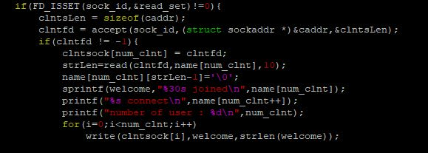
PROGRAM IMPLEMENT - server
새로운 클라이언트가 접속한 경우
accept
Client socket list에 등록

Slide 13
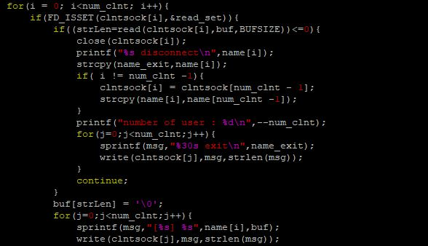
PROGRAM IMPLEMENT - server
채팅 입력이 들어온 경우
Data read
모든 client에게 write

Slide 14
PROGRAM IMPLEMENT - server
Client가 접속을 끊은 경우
소켓을 닫고
Client socket list 재정렬

Slide 15
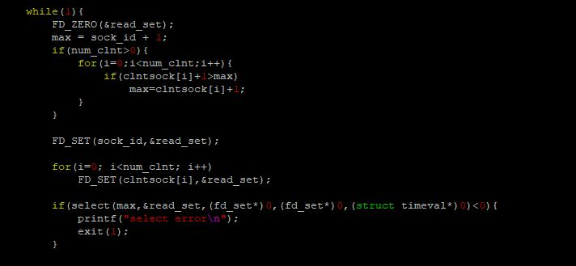
PROGRAM IMPLEMENT - server
관찰할 fd 재등록
다음 입력 대기

Slide 16
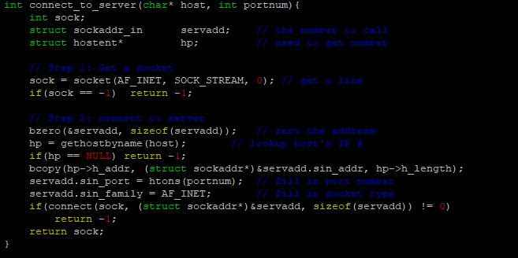
PROGRAM IMPLEMENT - client
Socket 생성
서버에 connect

Slide 17
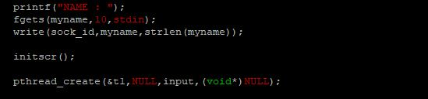
PROGRAM IMPLEMENT - client
서버와 연결 성공
채팅방에서 사용할 이름 입력
initscr() 및
Write 담당 쓰레드 생성

Slide 18
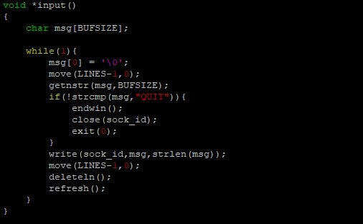
PROGRAM IMPLEMENT - client
자식 쓰레드 – write 루틴
키보드로 string 입력
(“QUIT” 입력 시 채팅 종료)
서버로 write

Slide 19
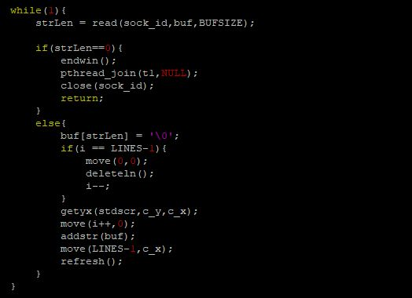
PROGRAM IMPLEMENT - client
메인 쓰레드 – read 루틴
서버로부터 data read
화면으로 출력

Slide 20
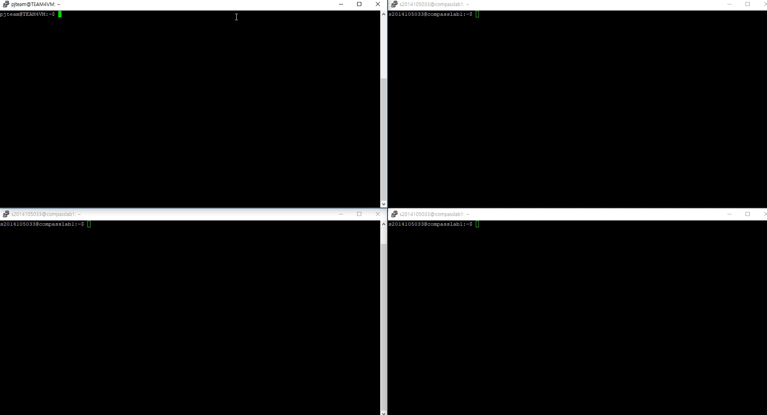
DEMO VIDEO

Slide 21

Q & A

